Slide 1
2 gen nedarvning kap 49

Slide 2
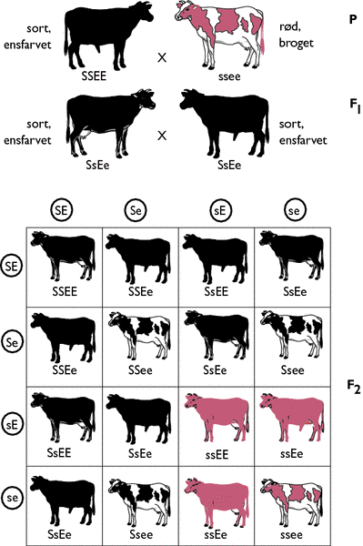

Slide 3
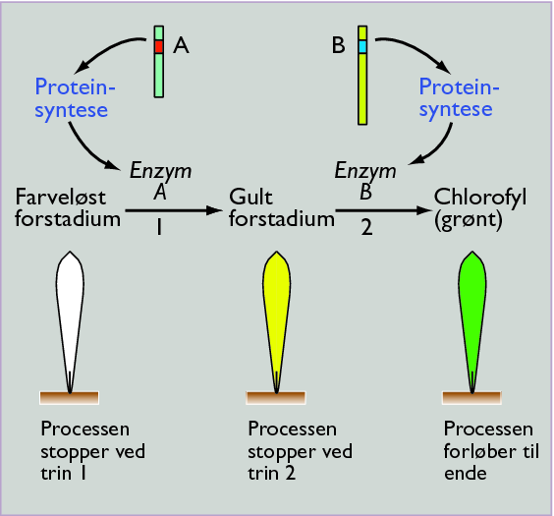
Opbygning af klorofyl gennem flere trin (her to trin). Øverst er vist generne, der koder for dannelse af enzymerne A og B. Nederst er vist fænotyperne på kimplanterne. Hvis trin 1 ikke fungerer bliver planten hvid (albino). Når trin 1 fungerer, men trin 2 ikke fungerer, bliver planten gul. Fra side 170 i Biologi C+B.

Slide 4
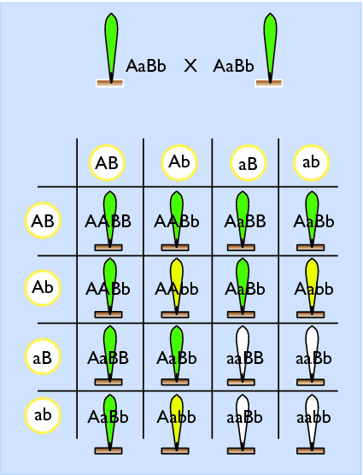
En krydsning mellem to bygplanter (eller selvbestøvning) med genotypen AaBb. De viste blade er kimblade. Udspaltningen bliver 9:3:4 og ikke 9:3:3:1, som vist på figur 1. Fra side 171 i Biologi C+B.

Slide 5
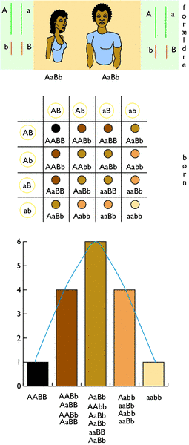
Hudfarve. Det er de dominante gener (A og B), der giver den mørke hudfarve. Generne sidder på hver sit kromosompar. Jo flere dominante gener en person har for hudfarven, jo mørkere bliver huden. Nederst ses konturen af en normalfordeling. Fra side 171 i Biologi C+B.

